Slide 1
DMP KPI ClickHouse Version
成果展示報告

Slide 2
Smarter. Greener. Together.

Slide 3

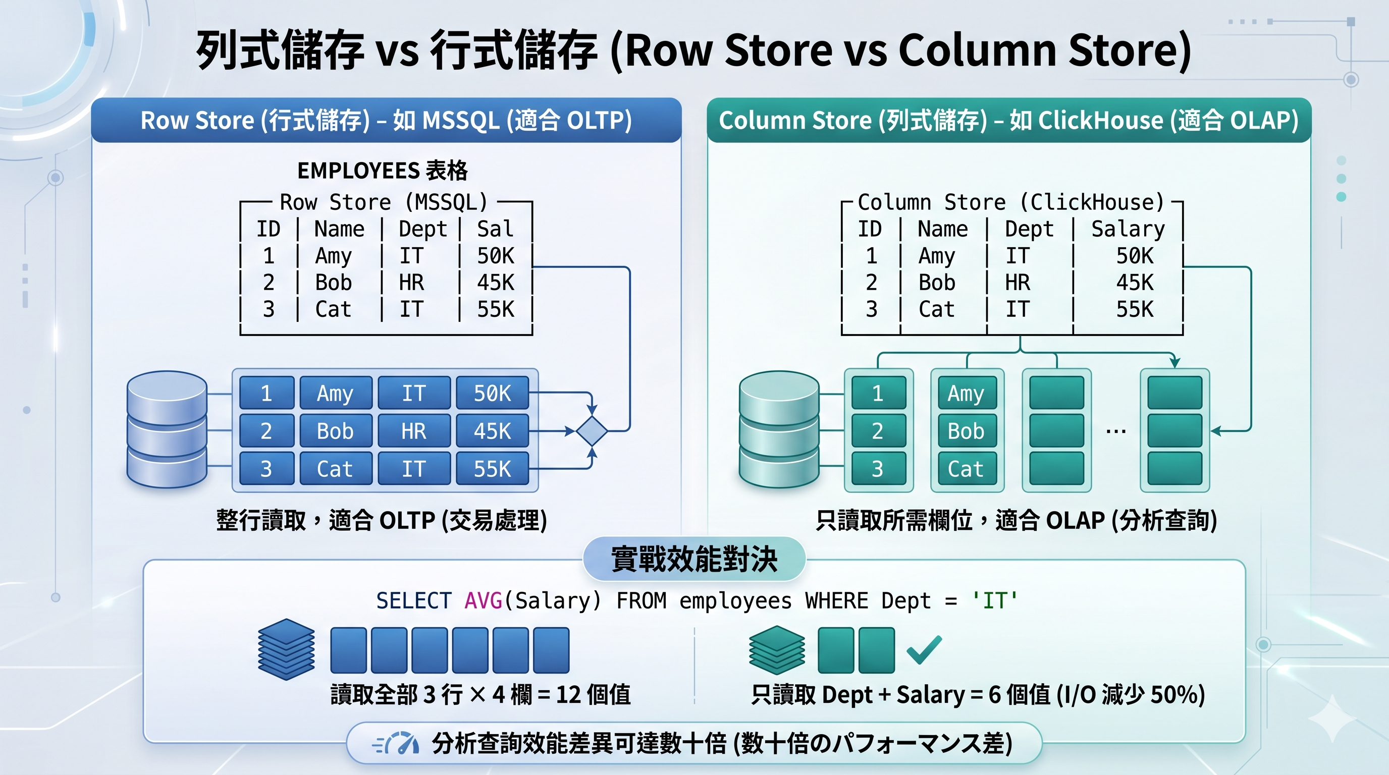
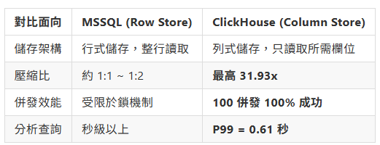
Row vs Column：為什麼選 ClickHouse
Notes:
在行式儲存（MSSQL）中： 系統很笨，它必須把每一行資料完整搬出來，包含你根本不需要的『姓名』。就像圖中顯示的，它讀取了 12 個數值，其中一半是不需要的欄位。
在列式儲存（ClickHouse）中： 它非常聰明，磁碟指針直接跳過 ID 和姓名，只抓取『部門』和『薪水』這兩條直線。讀取量瞬間從 12 變成了 6，I/O 負擔直接減半！
日常交易、修改單筆資料，MSSQL可保證資料完整 若是海量數據的報表分析，ClickHouse 這種『不讀取非目標欄位』的列式設計，效能會更好

Slide 4
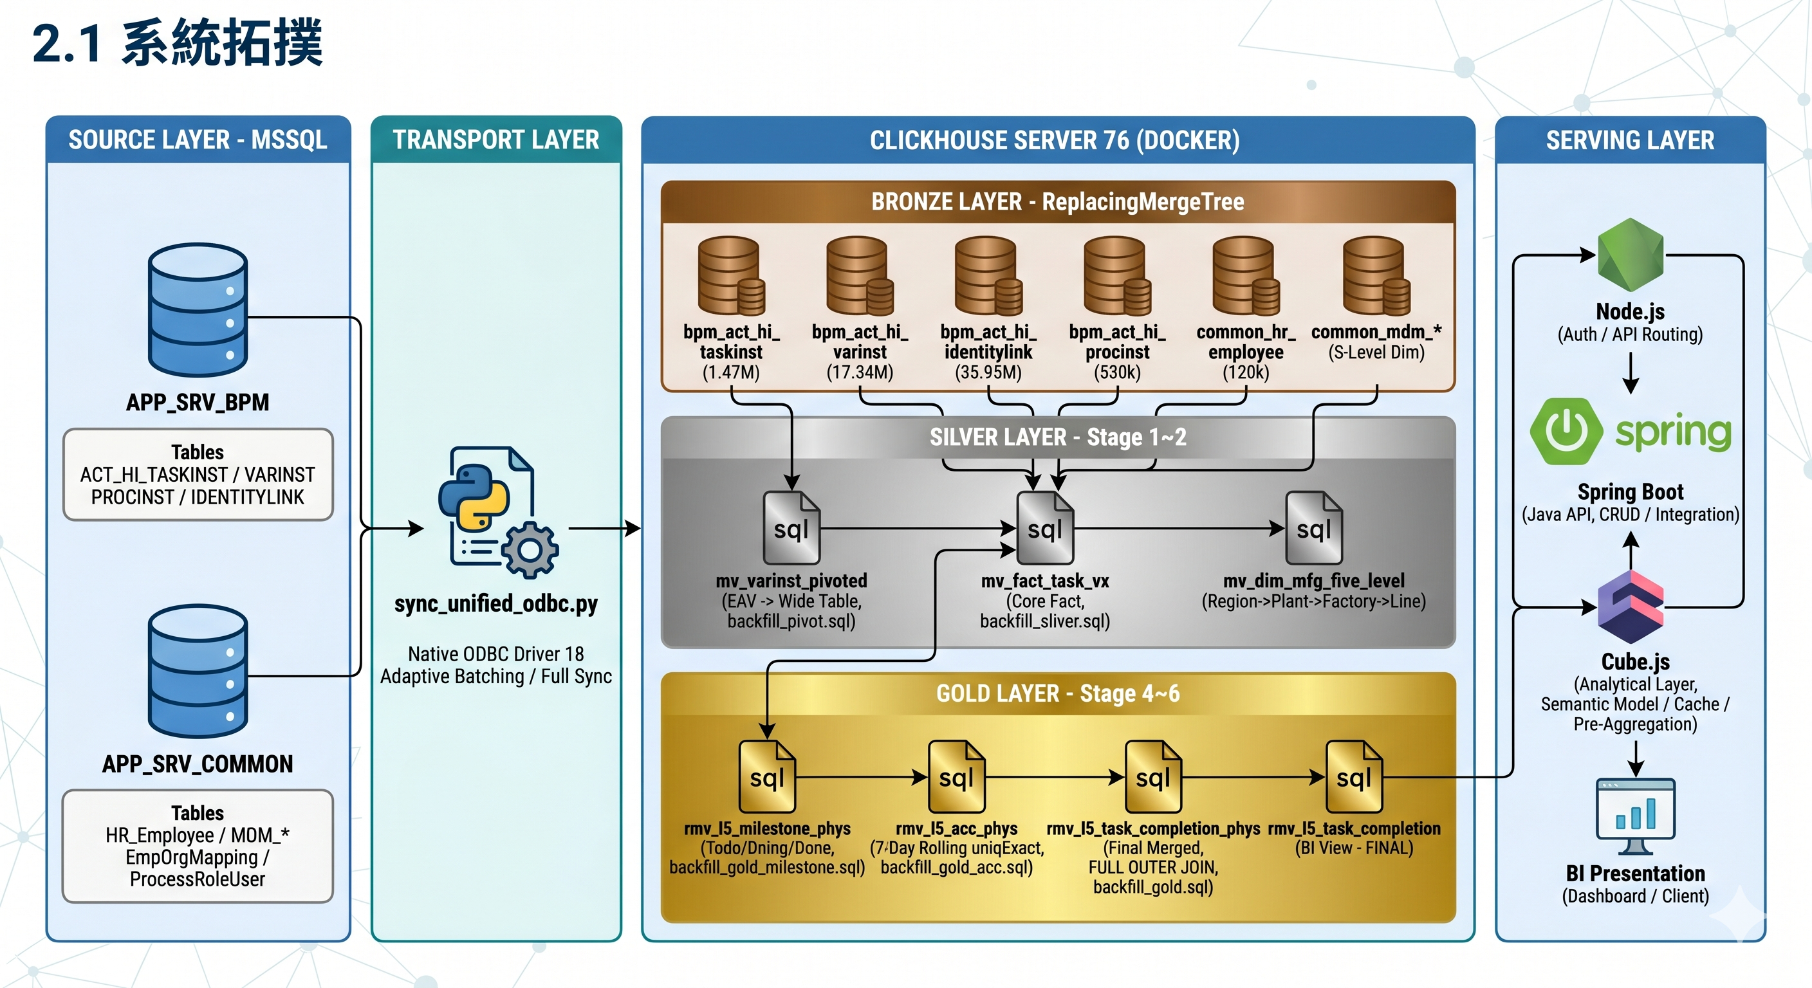
獎章制度

Slide 5
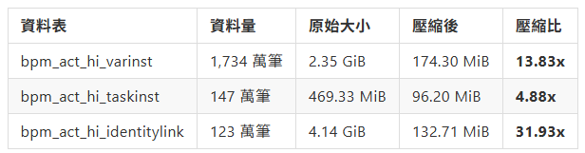
壓縮效益與效能數據

Slide 6
ODBC 資料同步機制

Slide 7
ODBC 資料同步機制
Watermark 增量追蹤

Slide 8
MergeTree 與索引策略

Slide 9
Bronze → Silver → Gold 自動化

Slide 10
週/月報表計算邏輯

Slide 11
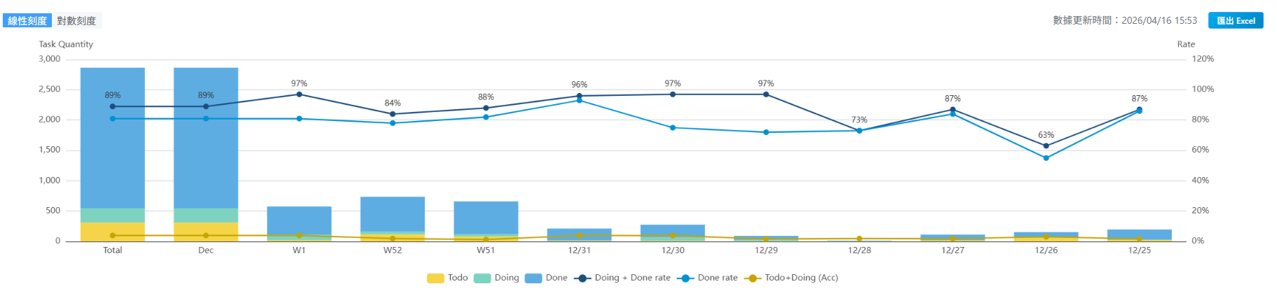
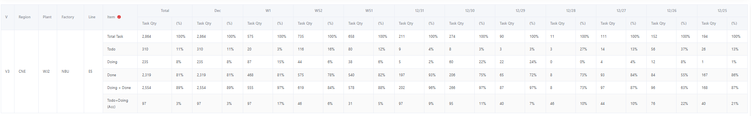
CNE / WJ2 / NBU / E5 計算結果

Slide 12
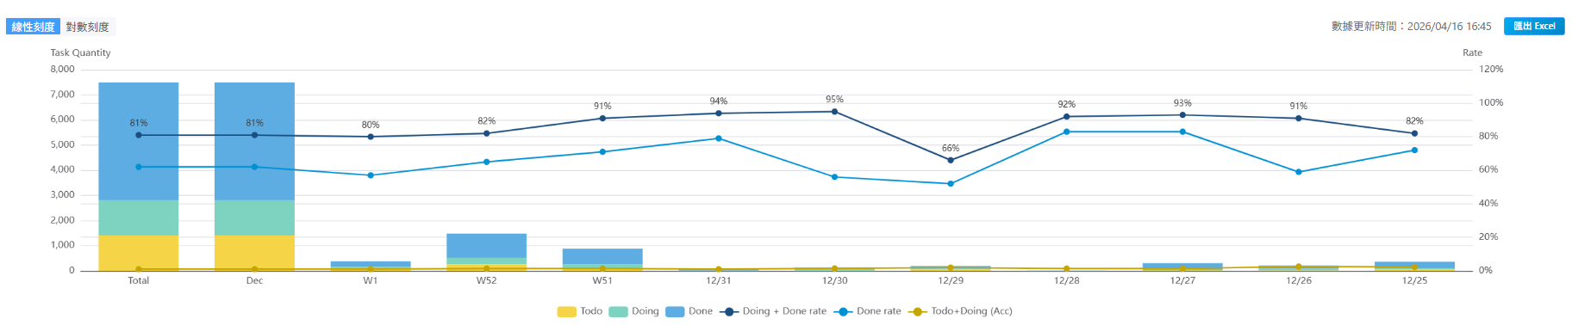
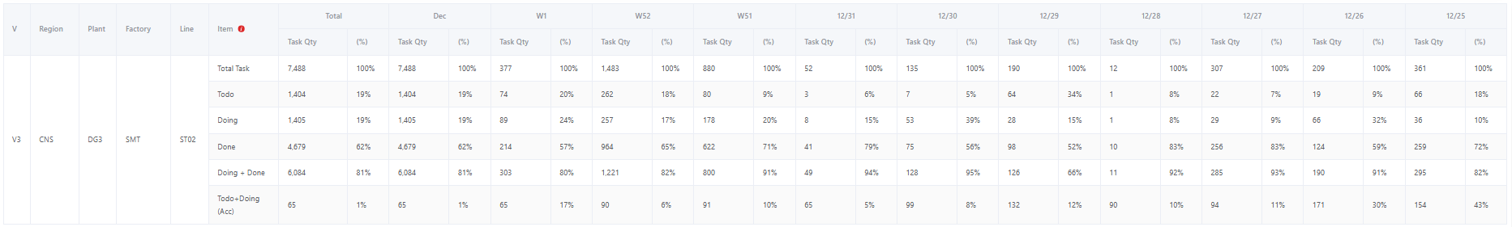
CNS / DG3 / SMT / ST02 計算結果

